Slide 1
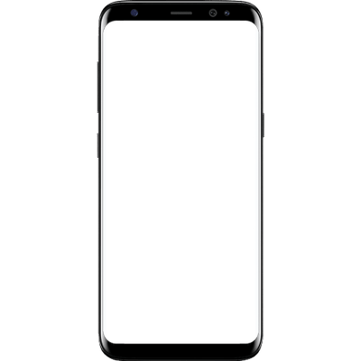
ADRESSE E-MAIL
MOT DE PASSE
GOOGLE
FACEBOOK
Inscription - Mot de passe oublié ?
SE CONNECTER

Slide 2
PRÉNOM
NOM
SEXE
HOMME
FEMME
DATE DE NAISSANCE
- - / - - / - - - -
ADRESSE E-MAIL
MOT DE PASSE
CONFIRMER LE MOT DE PASSE
S’ENREGISTRER

Slide 3

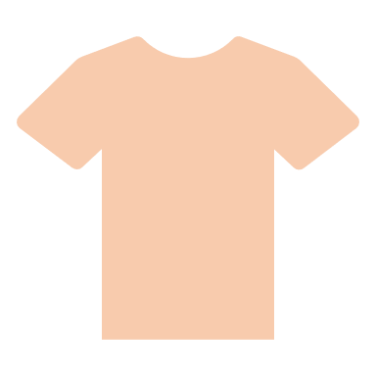



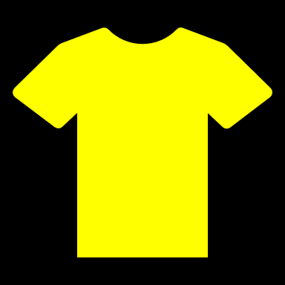




SÉLECTIONNEZ LA CATÉGORIE DE VÊTEMENT
SÉLECTIONNEZ LA SOUS-CATÉGORIE DE VÊTEMENT (OPTIONNEL)
TYPE DE VÊTEMENT (OPTIONNEL)

Slide 4



Détails du vêtement
Catégorie : haut
Sous-catégorie : tee-shirt
Type : coton
Couleur : noir

Slide 5


PRÉNOM
NOM
Prénom
Nom
SEXE
HOMME
FEMME
DATE DE NAISSANCE
01 / 01 / 1990
ADRESSE E-MAIL
nom.prenom@exemple.fr
MOT DE PASSE
**********
CONFIRMER LE NOUVEAU MOT DE PASSE
FRILEUX
RÉCURRENCE (EN JOUR)
OUI
NON
ENREGISTRER LES MODIFICATIONS

Slide 6









Nancy 34 °
Aujourd’hui il fait très chaud là où vous êtes, portez des vêtement léger avec des couleurs clairs. Le soleil tape très fort, protégez vous !

Slide 7


SÉLECTIONNEZ LA CATÉGORIE
SÉLECTIONNEZ LA SOUS-CATÉGORIE
TYPE DU VÊTEMENT

Slide 8


Confirmer l’ajout de ce vêtement ?
Catégorie : haut
Sous-catégorie : tee-shirt
Type : coton
Couleur : noir

